Slide 1
The importance of segmentation applied to CAPTCHA recognition
Vinícius M. de Almeida
Vinícius A. P. Queiroz

Slide 2
Introduçao
Objetivo final: criar um método de avaliação de reconhecimento automático de captchas.
Dividimos o problema em segmentação e reconhecimento de caractere;
Avaliamos dois métodos de segmentação;
Utilizamos um algoritmo de RNA+HoG para reconhecimento;

Slide 3
Base teórica
Multimethod Binarization for Character Segmentation
Tecnicas de binarização
Otsu
Niblack
Sauvola and Wolf
CCA
RNA + HoG

Slide 4
Multimethod Binarization for Character Segmentation
Método de segmentação de 5 fases
binarização, CCA, combinação, retirada de redundância, e seleção final.
Utiliza múltiplas imagens binárias
Podem ser aplicadas várias combinações de imagens

Slide 5
Técnicas de binarização
Método global
Otsu: calcula o limiar ótimo a partir da variância mínima;
Método local
Niblack:
T = m + k * s
Sauvola:
T = m * [1+ k * (s / R – 1)]
Wolf:
T = m + k * (s / R – 1)* (m – M)

Slide 6
Técnicas de binarização
Otsu Sauvola
Niblack Wolf

Slide 7
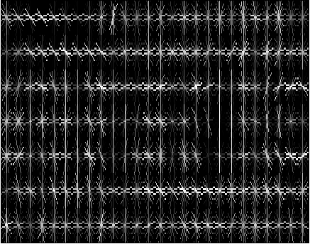
HoG
Histogram Oriented Gradients (HoG).
Extratores de características invariantes a transformações geométricas e fotométricas.
Flexíveis.

Slide 8
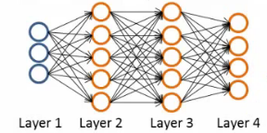
RNA
Redes Neurais Artificiais(RNA)
Classificação poderosa
Retorna a probabilidade de cada predição

Slide 9
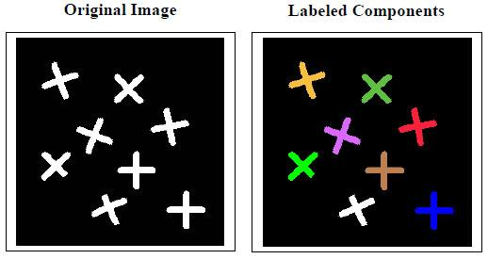
Connected component labeling
Cacula os bounding boxes.
Encontra os componentes conexos, componentes onde a partir de um pixel é possivel chegar em todos os outros

Slide 10
Reconhecimento de Captcha
Foi dividido em dois subproblemas:
Segmentação da imagem
Reconhecimento de caracteres (RC)
Testamos duas técnicas diferentes para segmentação:
Multimethod Binarization for Character Segmentation (Yoon et. al. 2013)
Segmentação “artesanal”
Utilizamos Multimethod Binarization + RNA em RC

Slide 11
Reconhecimento Por template
Método heurístico implementado para segmentação dos captchas;
Demonstrou uma melhor acurácia;
Cria os bound box a partir de um template pré-definido;
O template é definido através de um vetor com o início e fim da largura de cada bound box

Slide 12
Teste
Foi utilizado um conjunto de 2000 captchas como base de dados para teste;
Os captchas foram retirados de um site público brasileiro;
Para treino, foram utilizados ~9000 caracteres previamente rotulados, de captchas da mesma fonte;
Para validação, ~2000 caracteres;

Slide 13
Teste
Testamos e comparamos os dois métodos de segmentação;
Para o método de múltiplas binarizações foram testada várias técnicas de binarização e de operações morfológicas afim de encontrar a melhor acurácia;
Para ambos os métodos foi utilizada a mesma técnica de RC;

Slide 14
Validação
Foram considerados captchas acertados apenas aqueles em que se acertam todos os caracteres na ordem correta;
Para isto, verificamos se a saída do algoritmo corresponde ao texto no captcha, rotulado previamente;
Criamos uma matriz de confusão com os caracteres encontrados pelos reais;
A partir dessa matriz, calculamos os caracteres que reconhecemos corretamente;

Slide 15
Resultados (Multimethod Binarization for Character Segmentation)
Método | Operações Morfológicas | Acurácia dos CAPTCHAS | Acurácia dos Caracteres | Tempo médio de processamento
Otsu; | Inversão, Erosão e Duas Aberturas | 1.85% | 32.56% | 0.517s
Sauvola (N=51, k=0.6) ; | Inversão, Erosão e Duas Aberturas | 1.7% | 30.53% | 0.608s
Niblack(N=41,k=0.4); | Inversão, Erosão e Duas Aberturas | 1.3% | 26.11% | 0.446s
Otsu; Niblack(N=41,k=0.4); Sauvola(N=11,k=-0.8); Niblack(N=11,k=-0.2); Sauvola(N=51,k=0.6); | Inversão, Duas Erosões e Duas Aberturas | 1.1% | 31.93% | -
Otsu; Sauvola(N=51,k=0.6); | Inversão, Erosão e Duas Aberturas | 2.45% | 33.79% | 1.035s
Niblack (N = 11, k = 0.0); Niblack (N = 11, k = 0.2); Niblack (N = 31, k = 0.6); Niblack (N = 41, k = 0.4); | Inversão, Erosão e Duas Aberturas | 3.15% | 38.60% | 1.958s

Slide 16
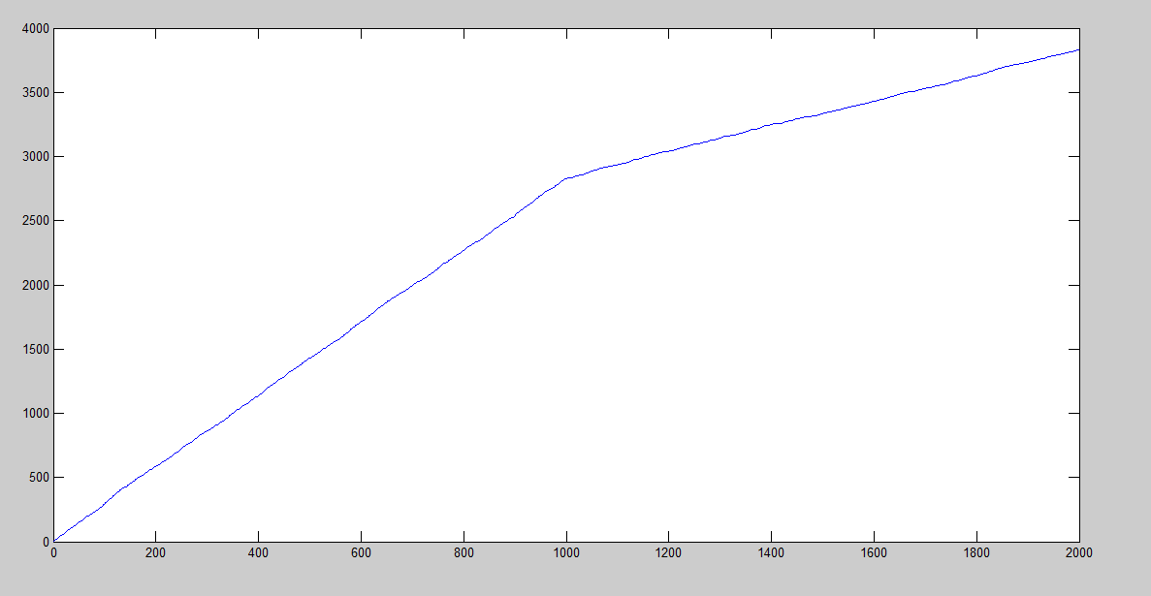
Resultados (Multimethod Binarization for Character Segmentation)

Slide 17
Resultados (Técnica de template)
Tipo | Acuracia | Nº Acertos
Acurácia captcha | 59,35% | 1187
Acurácia Letra | 90,44% | 10853
Acurácia Letra + ‘?’ | 91,20% | 10945

Slide 18
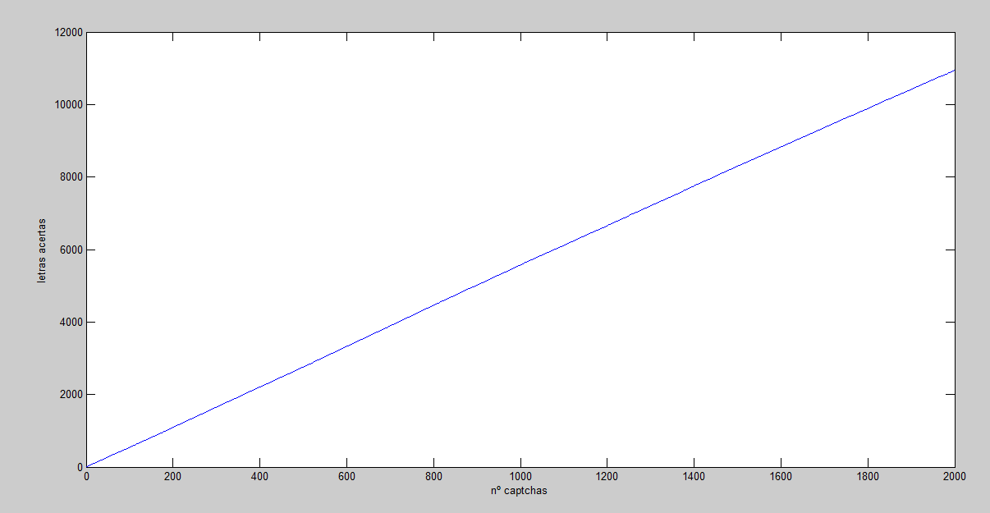
Resultados (Técnica de template)

Slide 19
Comparação
Method | Acurácia de captcha | Acurácia de caracteres | Número de acertos
Multi-method | 3.15% | 38.60% | 1187
Template | 59.35% | 90.44% | 10853

Slide 20
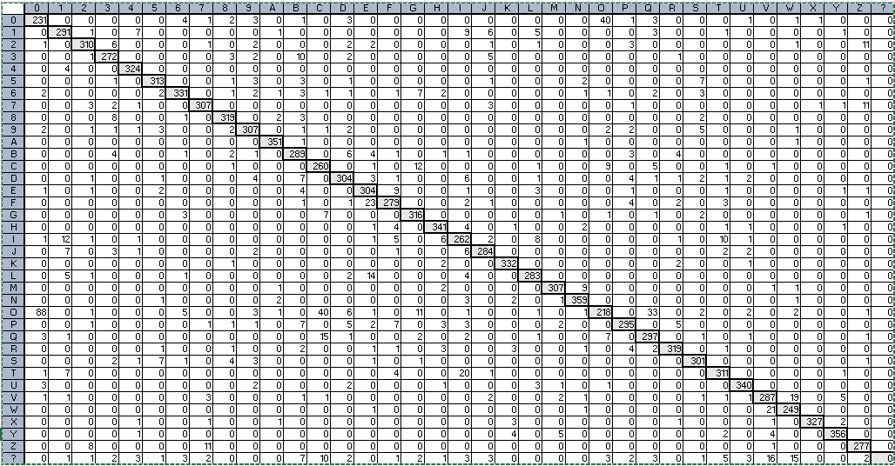
Matriz de confunsão

Slide 21
Conclusões
Um bom método de segmentação pode ser crucial para o reconhecimento de caracteres;
Apesar do algoritmo ter sido demonstrado por (Yoon et. al. 2013) com bons resultados para reconhecimento de caractere em placas, o mesmo não se constatou em captcha.
Uma possível resposta para isto pode ser devido ao fato do algoritmo usar CCA para encontrar os bound box.
Um técnica muito mais simples de template se mostrou bem mais eficiente, porém ela não poderá ser aplicada em problemas genéricos.

Slide 22
Dúvidas?

Slide 23
Referências
[1] E. Bursztein, M. Martin, and J. C. Mitchell. Text-based
captcha strengths and weaknesses. CCS’11, pages 125–137,
2011.
[2] A. K. Jain and S. Bhattacharjee. Text segmentation using gabor
filters for automatic document processing. Machine Vision
and Applications, 5(3):169–184, 1992.
[3] Y. Netzer, T. Wang, A. Coates, A. Bissacco, B. Wu, and A. Y.
Ng. Reading digits in natural images with unsupervised feature
learning. NIPS, 2011.
[4] W. Niblack. An Introduction to Image Processing. NJ:
Prentice-Hall, Englewood Cliffs, 1986.
[5] N. Otsu. A threshold selection method from gray level histograms.
IEEE Trans. Syst., Man, Cybern., 9(1):62–66, 1979.

Slide 24
Referências
[6] J. Sauvola and M. Pietik¨ainen. Adaptive document image binarization.
Pattern Recog., 33:225–236, 2000.
[7] C. Wolf, J. Jolion, and F. Chassaing. Text localization, enhancement
and binarization in multimedia documents. Proc.
ICPR, 2:1037–1040, 2002.
[8] J. Yan and A. S. E. Ahmad. A low-cost attack on a microsoft
captcha. CCS’08, pages 543–554, 2008.
[9] Y. Yoon, K. Ban, H. Yoon, J. Lee, and J. Kim. Best combination
of binarization methods for license plate character
segmentation. ETRI Journal, 35(3):491–500, 2013.

